Slide 1

Introdução ao framework

Slide 2









Antonio Carlos
Fundador da comunidade Zplague.
Começou a programar aos 12 anos.
Seus Hobbies envolvem séries, filmes, jogos, livros e caminhadas.
Adora novas tecnologias.
E-mail: jr_acn@hotmail.com
Linkedin: jracn

Slide 3
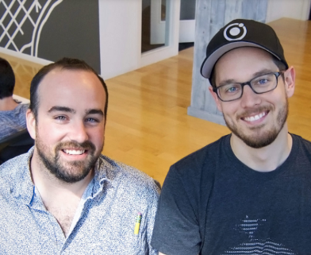
Um pouco de história
Ionic foi criado em 2012, quando usar tecnologias para gerar aplicativos nativos ainda era algo totalmente novo. No inicio apenas tentavam construir uma melhor maneira para desenvolver usando as habilidades de desenvolvedores web.
Drifty Co é a empresa responsável pelo Ionic, ela foi fundada por dois amigos, Ben Sperry e Max Lynch.

Slide 4
O que é ?
A maneira mais fácil para desenvolvedores web construírem suas aplicações multiplataformas. ‘Um código’ para vários sistemas.
É uma stack de desenvolvimento, contendo como base o framework Javascript Angular (que na versão desse slide é a 4) já consolidado no mercado, sendo recomendado o uso do superset Typescript.
A ideia é que simplesmente com seus conhecimentos web você consiga desenvolver para plataformas como Android, iOS, Windows, Desktop etc..
É muito confundido com o Apache Cordova, sendo que esse somente é a tecnologia que utiliza a webview dos sistemas operacionais funcionando como um ‘navegador’ poderoso.

Slide 5


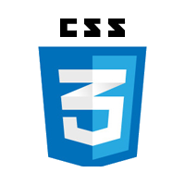

O que preciso aprender ?
Lógica de programação
Javascript
Typescript
HTML 5
CSS 3
SCSS
Angular 4
Apache Cordova
Node (NPM)

Slide 6

Typescript? Angular? Apache Cordova?

Slide 7


Javascript
Javascript não é Java.
Linguagem de programação interpretada.
Reza uma lenda que a linguagem foi criada em 10 dias.
É a linguagem que mais cresceu nos últimos anos.
Brendan Eich

Slide 8
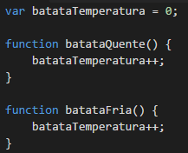
Javascript
Exemplo simples de código Javascript.
Temos uma variável declarada com o valor 0.
Uma função incrementa a variável.
Outra função decrementa a variável.

Slide 9


Typescript
Typescript é um superstet de javascript,não é uma nova linguagem.
Com ele você escreve de uma maneira fortemente tipada, aproveitando seu conhecimento de orientação a objetos.
É mantido pela Microsoft e foi criado pela mesma pessoa que criou o c#, f# e Pascal.
Anders Hejlsberg

Slide 10
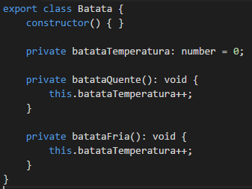
Typescript
Exemplo simples de código Typescript.
Temos uma variável declarada com o valor 0.
Uma função incrementa a variável.
Outra função decrementa a variável.

Slide 11



Angular
É um framework de aplicações web de código aberto, mantido pelo Google e pela comunidade e que auxilia na criação de single-page applications também conhecidas como : ‘SPA’
As SPA consistem em uma página HTML com CSS e JavaScript no lado do Cliente.
Adam Abrons
Misko Hevery

Slide 12
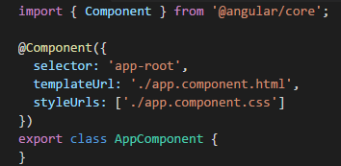
Angular

Slide 13


HTML5
É uma nova versão da linguagem HTML, com novos elementos, atributos, e comportamentos
É um conjunto maior de tecnologias que permite o desenvolvimento de aplicações e web sites mais diversos e poderosos.
Tim Berners-Lee

Slide 14
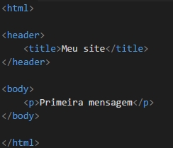
HTML5

Slide 15



Apache Cordova / Phonegap
Foi cridado pela Nitobi que foi comprada pela Adobe.
É um framework para desenvolvimento de apps mobile híbrido.
Fomo um container (wrapper) para o app, permitindo o desenvolvimento do mesmo com JavaScript/HTML/CSS

Slide 16

SCSS
Hampton Catlin
É uma linguagem baseada em CSS que depois de compilada gera CSS.
É um Pré-Processador que possui duas sintaxes diferentes que são SASS e o SCSS.

Slide 17
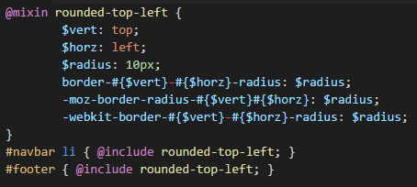
SCSS

Slide 18

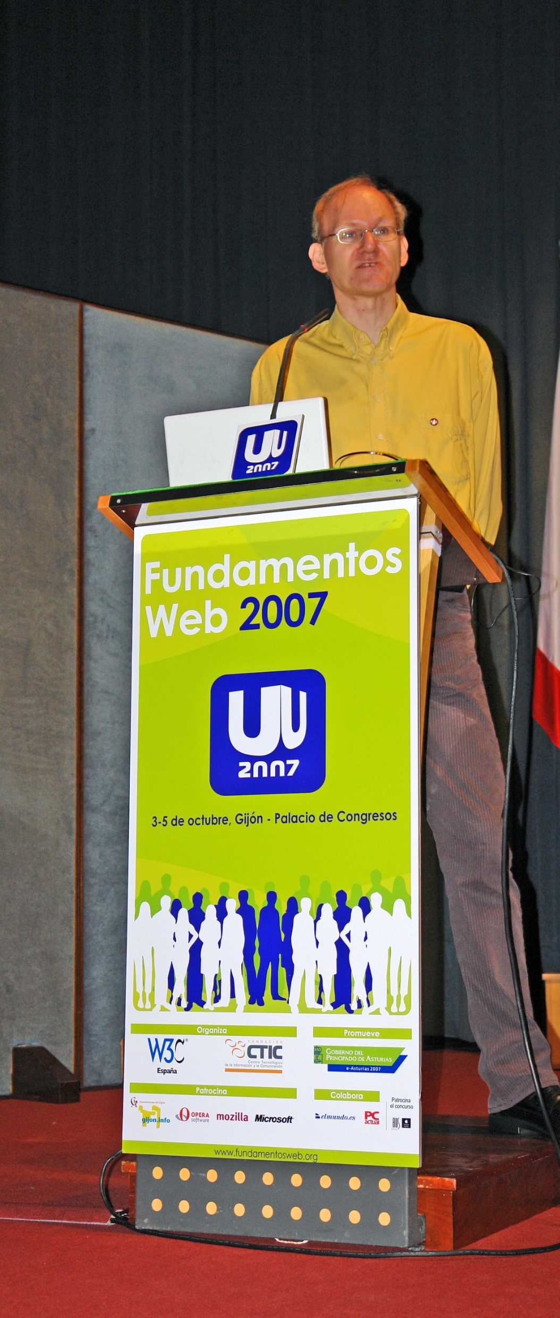

CSS
Bert Bos
É o acrônimo de Cascading Style Sheets que em português seria algo como “folhas de estilo em cascata”. É uma especificação que define como os elementos que compõem uma página, um documento ou aplicação Web serão exibidos.
Håkon Wium Lie

Slide 19
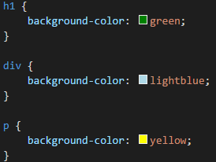
CSS

Slide 20


Node
É o acrônimo de Cascading Style Sheets que em português seria algo como “folhas de estilo em cascata”. É uma especificação que define como os elementos que compõem uma página, um documento ou aplicação Web serão exibidos.
Håkon Wium Lie

Slide 21

Mãos na massa

